Slide 1


Napredno korištenje proračunskih tablica za analizu logističkih podataka
Prognoziranje na temelju vremenskih serija
Nastavni materijali
za vježbe
BAS4SC
Business Analytics Skills
for the Future-proof Supply Chains
Broj projekta – 2022-1-PL01-KA220-HED-000088856

Slide 2
Sadržaj
Uvod u zadatke koje treba riješiti
Izračun formule za modele
Ulazni podaci
Opis 1. zadatka prognoze jednog indeksa u vertikalnom rasporedu
Opis 2. zadatka predviđanja jednog indeksa u horizontalnom rasporedu
Opis 3. zadatka predviđanja više indeksa u horizontalnom rasporedu
Gravitacijska točka– nekoliko distribucijskih centara
Notes:
Učini ispravno

Slide 3
Predviđanje
Predviđanje je široko korištena, multidisciplinarna znanost. To je važna aktivnost koja se koristi za donošenje poslovnih odluka u mnogim područjima planiranja: ekonomskom, industrijskom i znanstvenom (Chatfield , 2001).
Predviđanje je zaključivanje o nepoznatim događajima na temelju poznatih događaja (Cieślak, 2005). Na primjer, može se predvidjeti da :
(1) događaj će se dogoditi jer se dogodio u prošlosti ;
(2) događaj će se dogoditi jer njegova učestalost na to ukazuje ;
(3) događaj će se dogoditi jer je povezan s drugim događajima koji su se dogodili ( Dittmann , 2003).
Izvor:
Chatfield, C. (2001). Time Series Forecasting, Chapman & Hall/CRC, Florida : Boca Raton
Cieślak, M. (Ur.) (2005.): Prognozowanie gospodarcze. Metode i zastosowania. Wyd. Naukowe PWN. Varšava
Dittmann , P. (2003). Prognozowanie w przedsiębiorstwie. Kraków: Oficyna Ekonomiczna

Slide 4
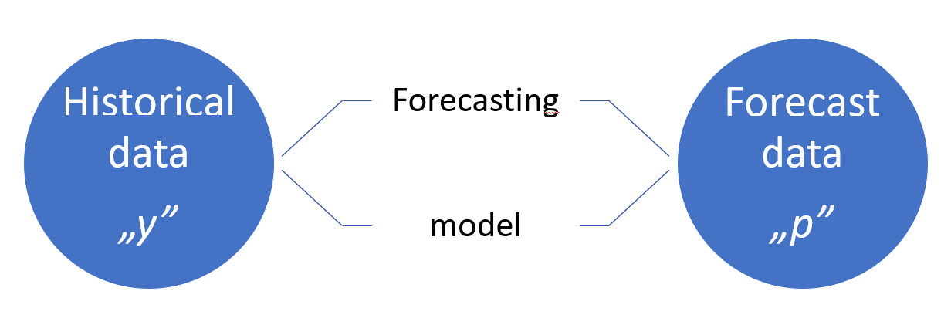
Predviđanje
Specifične vrijednosti prognoze podložne su pogreškama i nesigurnosti . To je zbog činjenice da se za izradu prognoze za budućnost trebaju koristiti dostupni povijesni podaci , na temelju trenutnih, prošlih opažanja. Dakle, budućnost se određuje na temelju znanja koje imamo o prošlosti .
Povijesni podaci
"y"
Predviđanje
Prognoza
podaci
„p”
model
Izvor: Altendorfer K. & Felberbauer T. (2023.) Točnost prognoze i proizvodnog naloga za stohastička ažuriranja prognoza s promjenom potražnje i korekcijom pristranosti prognoze. Simulation Modelling Practice and Theory, 125, 102740.

Slide 5
Predviđanje
Ekonomska praksa također pokazuje da jednostavna metoda predviđanja ne znači automatski i lošiju metodu (Kucharski, 2013). Kao što Kucharski ističe, naivne metode mogu predvidjeti iste podatke sa sličnom točnošću . Mnogo su lakše za korištenje .
Aritmetički prosjeci
Modeli eksponencijalnog zaglađivanja
Umjetna inteligencija
Analitički / regresijski modeli
Naivne metode
Izvor: Kucharski, A. (2013). Prognozowanie szeregów czasowych metodami ewolucyjnymi. Łódź: Wydawnictwo Uniwersytetu Łódzkiego

Slide 6
Prednosti predviđanja potražnje​
Bolja organizacija proizvodnje
Bolja kontrola sigurnosnih zaliha
Učinkovitije smanjenje zastarjelog asortimana
Veće zadovoljstvo kupaca i poboljšanje imidža organizacije
Učinkovitije korištenje skladišnog prostora
Učinkovitija kontrola i minimizacija troškova
Izvor: Wojciechowski, A. & Wojciechowska, N. (2015.). Zastosowanie klasycznych metod prognozowania popytu w logistyce dużych sieci handlowych. Zeszyty Naukowe Uniwersytetu Szczecińskiego, 41, str. 545-554

Slide 7
Teškoće u predviđanju
Podaci na temelju kojih se izrađuju prognoze uvijek će biti stari i odnositi se na povijesna razdoblja. Dakle, nikada ne postoji jamstvo da će se prošli uvjeti nastaviti i u budućnosti.
Izvanredni, neočekivani događaji ili eksternalije ne mogu se uzeti u obzir (primjer pandemije Covid-19; utjecaj rata i oružanih sukoba; utjecaj nepredviđenih ekonomskih kriza). Događaji Crnog labuda postali su češći kako se naše povjerenje u prognoze povećalo.
prognoze ne mogu uzeti u obzir vlastiti utjecaj. Uprava postaje rob povijesnih podataka i trendova prognoza .
Izvor: Gajda, JB (2001). Prognozowanie i symulacja a decyzje gospodarcze, Warszawa: Wydawnictwo CH Beck

Slide 8
Procjena kvalitete predviđanja
Pogreška procjene
nepravilno odabrani parametri
Pogreška specifikacije
rezultat nepouzdanog prikupljanja podataka
uzrokovano pojavom slučajne komponente koja nije nula u uzorku
Slučajna pogreška
Izvor: Hyndman RJ & Koehler AB (2006) Another look at measures of forecast accuracy. International journal of forecasting, 22(4), 679-688.

Slide 9
Procjena kvalitete predviđanja
Kvaliteta modela prognoze
procjenjuje odabir prognostičkog modela za opis tijeka varijabli,
utvrđuje ispunjava li konstruirana prognoza usvojene pretpostavke.
Prihvatljivost predviđanja​
Točnost predviđanja
procjenjuje se na temelju ex post pogrešaka utvrđenih nakon razdoblja za koje je prognoza bila valjana,
Izvor: Hopp WJ i Spearman ML (1999). Factory physics. 2. izd . McGraw -Hill / Irwin: Boston

Slide 10
Procjena kvalitete predviđanja
Konstanta potražnja
Naivne metode
Potražnja s trendom
Sezonska potražnja
Metoda eksponencijalnog zaglađivanja( Holt-Winters )
Metoda eksponencijalnog zaglađivanja ( Holt )
Prosječne metode
Eksponencijalna metoda izglađivanja (Brown)
ARMA model
Jednostavna metoda linearne regresije
ARIMA model
RW model

Slide 11
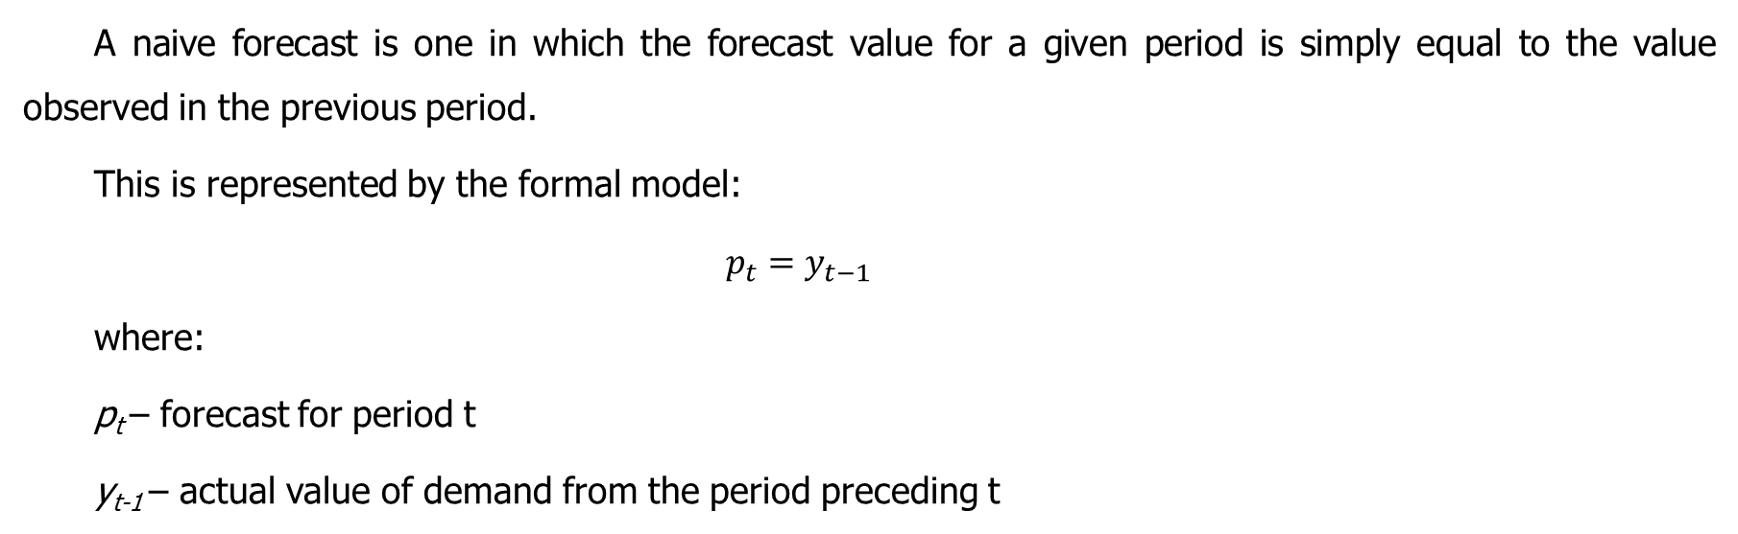
Naivni model
Naivna prognoza je ona u kojoj je vrijednost prognoze za određeno razdoblje jednostavno jednaka vrijednosti opaženoj u prethodnom razdoblju .
To je predstavljeno formalnim modelom :
$$p_{t}=y_{t−1}$$
gdje :
p _{t} – prognoza za razdoblje t
y _{t-1} – stvarna vrijednost potražnje iz razdoblja koje prethodi t

Slide 12
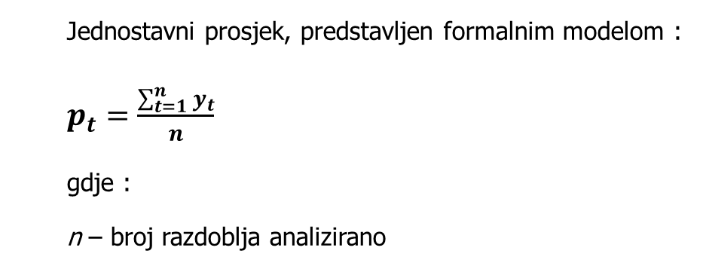
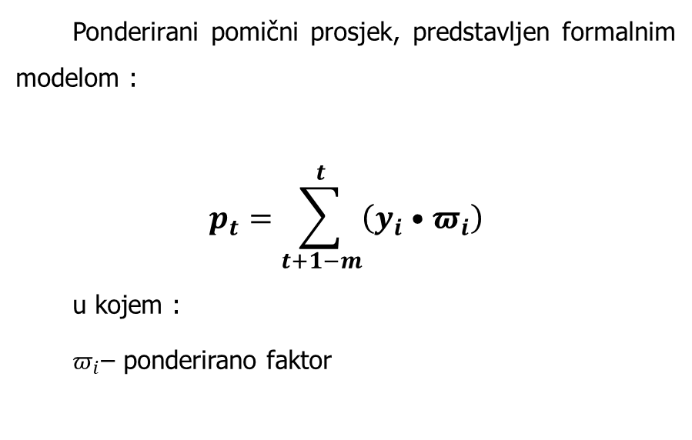
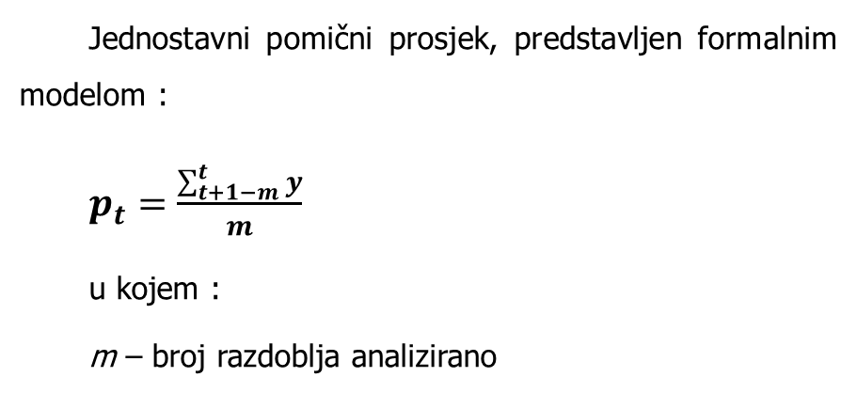
Prosječne metode
Ponderirani pomični prosjek, predstavljen formalnim modelom :
$$p_{t}=\sum_{t+1−m}^{t}{\left(y_{i}•π_{i}\right)}$$
u kojem :
$π_{i}$– ponderirano faktor​
Jednostavni prosjek, predstavljen formalnim modelom :
$p_{t}=\frac{\sum_{t=1}^{n}{y_{t}}}{n}$
gdje :
n – broj razdoblja​ analizirano​
Jednostavni pomični prosjek, predstavljen formalnim modelom :
$p_{t}=\frac{\sum_{t+1−m}^{t}{y}}{m}$
u kojem :
m – broj razdoblja​ analizirano​

Slide 13
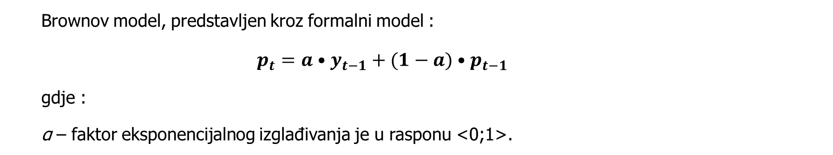
Brownov model
Brownov model, predstavljen kroz formalni model :
$$p_{t}=a•y_{t−1}+(1−a)•p_{t−1}$$
gdje :
α – faktor eksponencijalnog izglađivanja je u rasponu <0;1>.

Slide 14
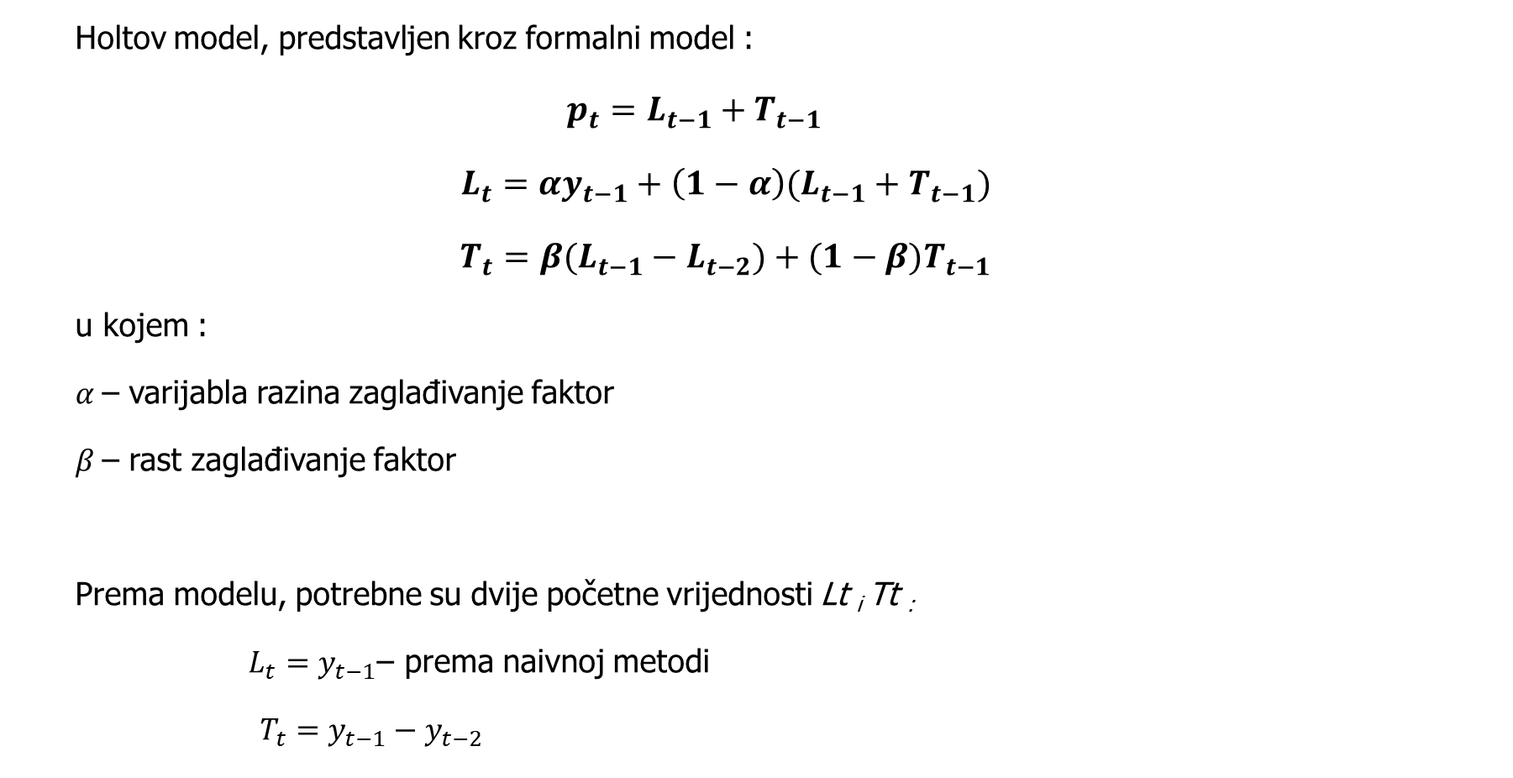
Holtov model
Holtov model, predstavljen kroz formalni model :
$$p_{t}=L_{t−1}+T_{t−1}$$
$$L_{t}=αy_{t−1}+\left(1−α\right)(L_{t−1}+T_{t−1})$$
$$T_{t}={β(L}_{t−1}−L_{t−2})+{(1−β)T}_{t−1}$$
u kojem :
$α$– varijabla razina zaglađivanje faktor
$β$– rast zaglađivanje faktor​
Prema modelu, potrebne su dvije početne vrijednosti Lt _{i} Tt :
$L_{t}=y_{t−1}$– prema naivnoj metodi
$T_{t}=y_{t−1}−y_{t−2}$

Slide 15
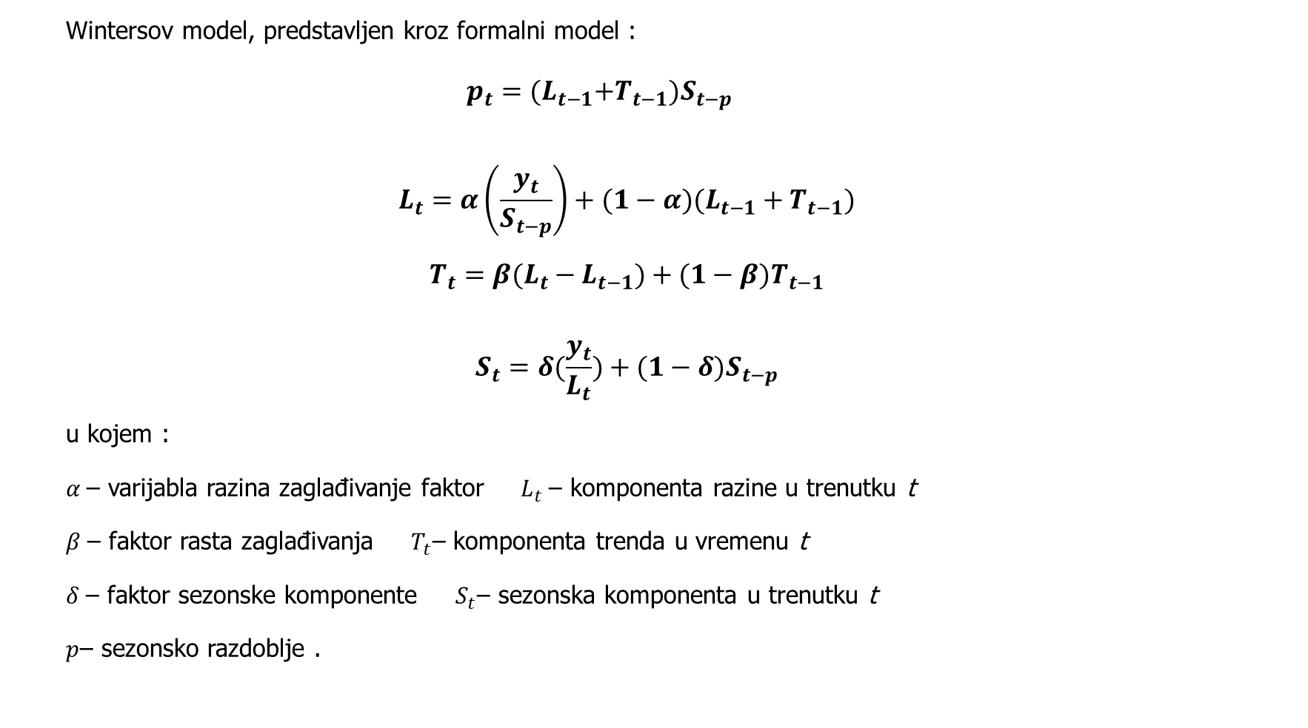
Wintersov model
Wintersov model, predstavljen kroz formalni model :
$$p_{t}={(L}_{t−1}+T_{t−1})S_{t−p}$$
$$L_{t}=α\left(\frac{y_{t}}{S_{t−p}}\right)+(1−α)(L_{t−1}+T_{t−1})$$
$$T_{t}={β(L}_{t}−L_{t−1})+{(1−β)T}_{t−1}$$
$$S_{t}=δ(\frac{y_{t}}{L_{t}})+{(1−δ)S}_{t−p}$$
u kojem :
$α$– varijabla razina zaglađivanje faktor $L_{t}$– komponenta razine u trenutku t
$β$– faktor rasta zaglađivanja ​ $T_{t}$– komponenta trenda u vremenu t
$δ$– faktor sezonske komponente $S_{t}$– sezonska komponenta u trenutku t
$p$– sezonsko razdoblje .

Slide 16
Analitički modeli
Analitički modeli u Excelu mogu se kreirati na temelju ugrađenih funkcija .
Funkcija | Obrazloženje
=PROGNOZA.ETS =REGLINX.ETS | Izračunava ili predviđa buduću vrijednost na temelju postojećih (povijesnih) vrijednosti pomoću verzije algoritma eksponencijalnog izglađivanja (ETS).
=LINEST =REGLINP | Izračunava statistiku za linije pomoću metode najmanjih kvadrata metoda​
=TREND =REGLINW | Koristit će se za određivanje linearnog trenda.
=PROGNOZA.ETS.SEZONALNOST | Izračunava duljinu sezonskog uzorka na temelju postojećih vrijednosti i vremenske crte.

Slide 17


Pogreške u predviđanjima
Korijen srednje kvadratne pogreške (RMSE)
Srednja apsolutna postotna pogreška (MAPE)
$$RMSE=\sqrt{\frac{{\sum{(p_{t}−y_{t})}}^{2}}{n}}$$
$$MAPE=\frac{\frac{\sum{\left|p_{t}−y_{t}\right|}}{y_{t}}}{n}$$
Vrijednost pogreške treba biti što bliža 0. Što je niža vrijednost srednje kvadratne pogreške, to je model bolji. A savršeni model ima vrijednost jednaku 0.
Ovo je jedna od popularnijih mjera pogreške. Vrijednost 0 označava da model nema srednju pogrešku, što znači da bi vrijednost trebala biti što bliže 0. Za iste pogreške u predviđanju, manje stvarne vrijednosti povećavaju relativnu pogrešku.
p _{t} – prognoza za razdoblje t
y _{t} – stvarna vrijednost potražnje iz razdoblja t
n – broj razdoblja analizirano

Slide 18
Ulazni podaci za zadatke
U dijeljenoj Excel radnoj knjizi nalaze se 3 lista s različitim zadacima :
List I : "Indeks zadatka I - vertikalno". Proračunska tablica prikazuje prodaju za 12 mjeseci u vertikalnom rasporedu. Ovo je prikladan raspored za predviđanje podataka na jednom indeksu. Mnogo je lakše vizualizirati podatke i predviđati rezultat .
List II : "Indeks zadatka II - horizontalno". Proračunska tablica prikazuje prodaju za 22 mjeseca u horizontalnom rasporedu. Ovo je preferirani raspored za predviđanje više indeksa .
List III: "Zadatak III - višestruki indeksi. Ovaj list prikazuje prodaju za 22 mjeseca za 9 indeksa .

Slide 19
Izračun optimalnog​ parametri
Brownov, Holtov i Wintersov model koriste parametre u rasponu <0;1>. Parametar u ovom rasponu može se koristiti za izračune, npr. 0,5 .
Postoji skup parametara koji odabranu pogrešku predviđanja čine najmanjom mogućom. To znači da modificiranjem parametara možemo dobiti minimalnu pogrešku, npr. RMSE .
Za pronalaženje optimalnih parametara u Excelu možete koristiti Solver, koji je u stanju minimizirati vrijednost pomoću konstantnih promjena, a istovremeno ih ograničiti .

Slide 20
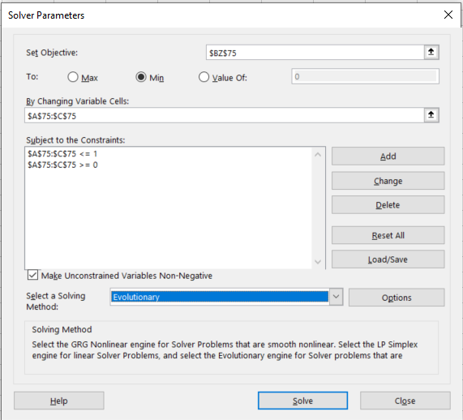
Izračun optimalnog​ parametri
Odabiremo ćeliju s pogreškom, RMSE
Provjerite minimizaciju​ u potvrdnom okviru
Odabiremo raspon parametara
Ograničenja za parametre dodajemo klikom na "Dodaj"
Kliknite na gumb ‘Solve’ (rješenje)

Slide 21
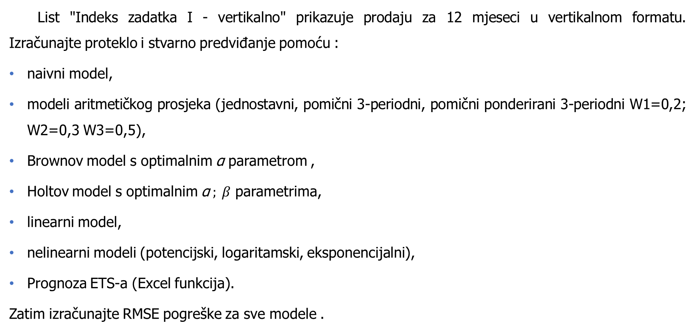
Zadatak I
List "Indeks zadatka I - vertikalno" prikazuje prodaju za 12 mjeseci u vertikalnom formatu. Izračunajte proteklo i stvarno predviđanje pomoću :
naivni model,
modeli aritmetičkog prosjeka (jednostavni, pomični 3-periodni, pomični ponderirani 3-periodni W1=0,2; W2=0,3 W3=0,5),
Brownov model s optimalnim α parametrom ,
Holtov model s optimalnim α $; β$ parametrima,
linearni model,
nelinearni modeli (potencijski, logaritamski, eksponencijalni),
Prognoza ETS-a (Excel funkcija).
Zatim izračunajte RMSE pogreške za sve modele .

Slide 22
Zadatak I
Nakon što ste izračunali svoje modele, primjenite rezultate predviđanja i ulazne podatke na graf podataka. Najbolje je usporediti maksimalno 2 modela i ulazne podatke .
Obratite pozornost na razlike između isteklih i stvarnih prognoza za sve modele .
Obratite pozornost na to kako odabrani modeli odražavaju trend, dinamiku promjena i sezonalnost prodaje.

Slide 23
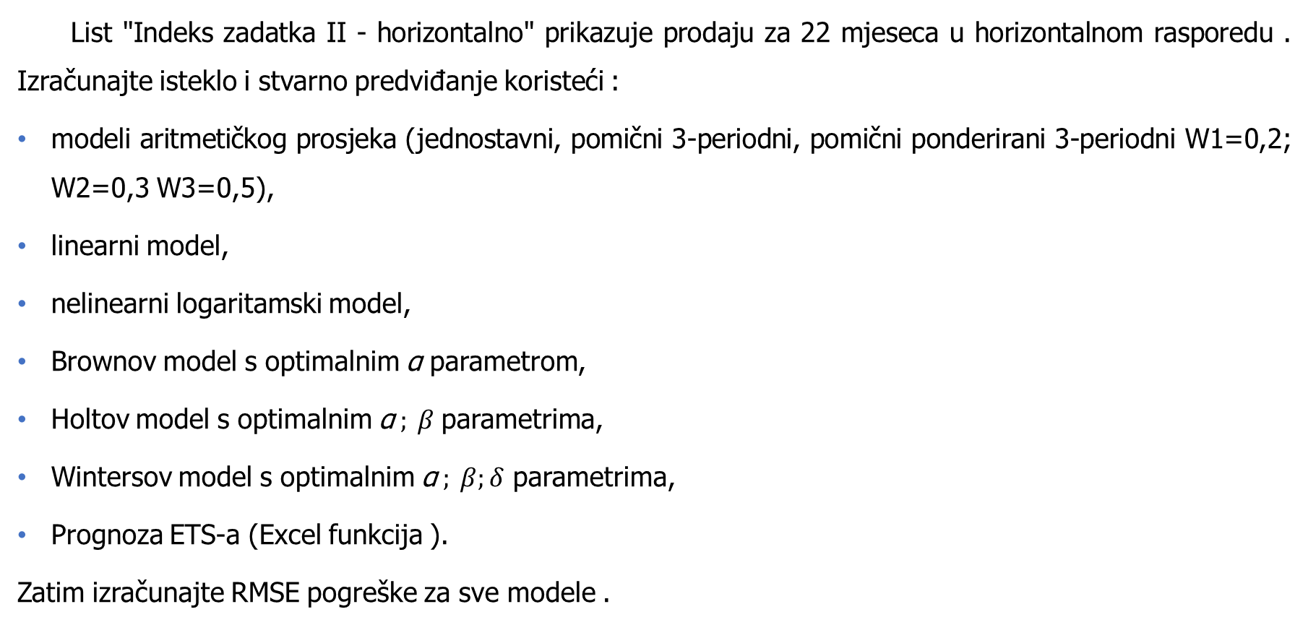
Zadatak II
List "Indeks zadatka II - horizontalno" prikazuje prodaju za 22 mjeseca u horizontalnom rasporedu . Izračunajte isteklo i stvarno predviđanje koristeći :
modeli aritmetičkog prosjeka (jednostavni, pomični 3-periodni, pomični ponderirani 3-periodni W1=0,2; W2=0,3 W3=0,5),
linearni model,
nelinearni logaritamski model,
Brownov model s optimalnim α parametrom,
Holtov model s optimalnim α $; β$parametrima,
Wintersov model s optimalnim α $; β;δ$ parametrima,
Prognoza ETS-a (Excel funkcija ).
Zatim izračunajte RMSE pogreške za sve modele .

Slide 24
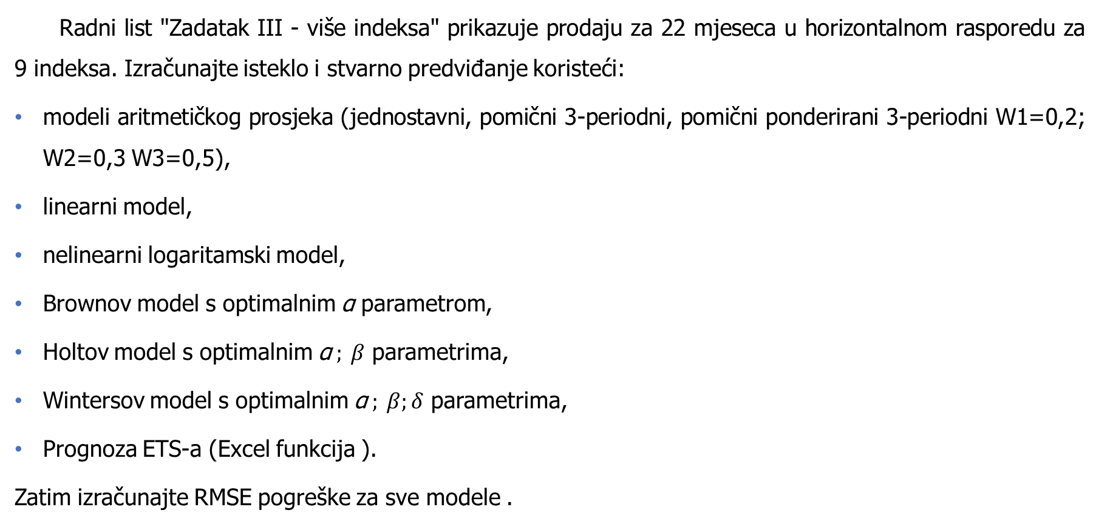
Zadatak III
Radni list "Zadatak III - više indeksa" prikazuje prodaju za 22 mjeseca u horizontalnom rasporedu za 9 indeksa. Izračunajte isteklo i stvarno predviđanje koristeći:
modeli aritmetičkog prosjeka (jednostavni, pomični 3-periodni, pomični ponderirani 3-periodni W1=0,2; W2=0,3 W3=0,5),
linearni model,
nelinearni logaritamski model,
Brownov model s optimalnim α parametrom,
Holtov model s optimalnim α $; β$ parametrima,
Wintersov model s optimalnim α $; β;δ$ parametrima,
Prognoza ETS-a (Excel funkcija ).
Zatim izračunajte RMSE pogreške za sve modele .

Slide 25
Zadatak III
Rezimirati sve rezultate.
Za svaki indeks odaberite model koji proizvodi najmanju RMSE pogrešku .
Rezultate najbolje prilagođenog modela zajedno s ulaznim podacima prikažite na grafikonu .

Slide 26
Sažetak
Prognoziranje pomaže u predviđanju buduće potražnje.
Predviđanje može pomoći u boljem upravljanju mnogim odjelima u tvrtki.
Ne postoji jedan najbolji model, odabir modela je individualan ovisno o analiziranom indeksu .
Rezultati prognoze sadrže veliku vjerojatnost pogreške. Osoba koja izrađuje prognozu trebala bi nastojati smanjiti tu pogrešku.
Prognoziranje se temelji na povijesnim podacima i ne uzima u obzir iznimne situacije (poput COVID-a).

Slide 27
Authors:
Katarzyna Grzybowska
Katarzyna Ragin-Skorecka
Katarzyna Siemieniak
Piotr Cyplik
Michał Adamczak
Jędrzej Jankowski-Guzy
Adrianna Toboła-Walaszczyk
Final version: June 2025

Slide 28
Hvala na pažnji

